Slide 1


高级人工智能人才培养丛书
智能系统
刘鹏 总主编
刘河 杨艺 主编 覃焕昌 王海涛 副主编

Slide 2


高级人工智能人才培养丛书
第三章 智能计算
3.1 神经计算
3.2 遗传算法
3.3 免疫计算
3.4 模糊逻辑与推理系统
习题
of
31

Slide 3
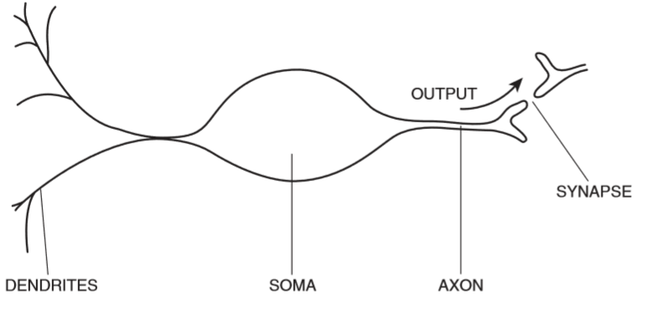
3.1 神经计算
第三章 智能计算
1. 生物神经元和人工神经元
人类大脑包含超过一百亿个神经元，每个神经元平均连接到数千个其他神经元。这些连接被称为突触，人脑包含大约60万亿这样的连接。
神经元实际上是非常简单的处理单元。每个神经元都由细胞体和突起构成。
细胞体具有联络和整合输入信息并传出信息的作用。
突起有树突和轴突两种。
  树突短而分枝多，直接由细胞体扩张突出，形成树枝状，其作用是接受其他神经元轴突传来的冲动并传给细胞体。
  轴突长而分枝少，为粗细均匀的细长突起，末端形成树枝样的神经末梢。
人体神经元
of
31

Slide 4
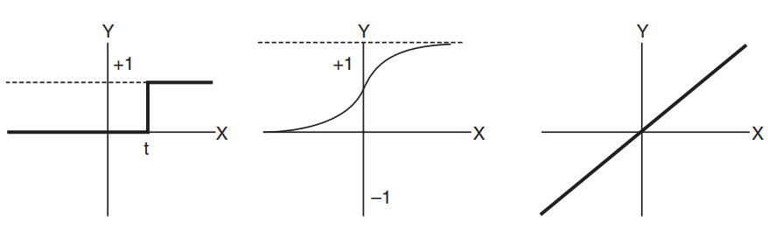
3.1 神经计算
第三章 智能计算
1．生物神经元与人工神经元
人工神经网络模仿人类大脑，由许多人工神经元组成。人工神经网络中的神经元往往具有比生物神经元更少的连接，并且神经网络在神经元数量方面（目前）明显小于人类大脑。神经网络中的每个神经元（或节点）接收许多输入。称为激活函数的函数使用这些输入值来激活各个神经元，神经元的激活程度以输出值来表示。可以在神经元中使用许多激活函数。
（a) 阶跃函数。（b) sigmoid函数 。 (c) 线性阈值函数。
of
31

Slide 5
3.1 神经计算
第三章 智能计算
1．生物神经元与人工神经元
人工神经网络由一组连接在一起的神经元组成。神经元之间的连接具有与之相关联的权重，并且每个神经元将自身的输出传递到其所连接的神经元作为输入。此输出取决于激活函数所接收的输入。以这种方式，通过整个网络处理传到网络的输入信号，并产生一个或多个输出。没有中央处理或控制机制，整个网络与其中的每一个计算都密切相关。
例：阶跃函数作为激活函数的神经元X激活程度Y
X是神经元n个输入的加权和，其中每个输入x_{i}乘以其对应的权重wi, i从1到n
of
31

Slide 6
3.1 神经计算
第三章 智能计算
2. 单层感知器到多层神经网络
感知器最初由Rosenblatt（1958）提出，是一种简单的神经元模型，用于将输入特征进行两类划分。感知器可以具有任意数量的输入，有时被排布成网格。该网格可用于表示图像或视野，因此感知器可用于执行简单的图像分类或识别任务。感知器使用阶跃函数。
单个感知器可用于学习分类任务，其中它接收输入并将其分类为两个类别之一：1或0。我们可以用它们来表示真和假，也就是说，感知器可以学习表示布尔运算符，如AND或OR。
或
of
31

Slide 7
3.1 神经计算
第三章 智能计算
2. 单层感知器到多层神经网络
感知器学习过程：
1. 将权重随机分配给输入端。通常，这些权重将选择在0.5和+0.5之间。
2. 将一对训练数据呈现给感知器，并观察其输出分类。如果输出不正确，则调整权重以尝试更仔细地对此输入进行分类。换句话说，如果感知器错误地将正类别训练数据划分入负类别，则需要修改权重以增加该组输入对应的输出。这可以通过向具有负值的输入端权重添加正值来完成，反之亦然。
感知器训练规则 或 权重调整过程：
其中e是产生的误差，a是学习率，其中0 < a <1；如果输出正确，则e定义为0，否则如果输出过低，则e为正，如果输出过高，则e为负。以这种方式，如果输出太高，则对于接收到正值的输入引起权值减小，此规则称为感知器训练规则。
of
31

Slide 8
3.1 神经计算
第三章 智能计算
2. 单层感知器到多层神经网络
简单感知器在学习表示逻辑或函数时权重的变化示例
迭代 | x₁ | x₂ | 期望值 | 实际值 | 误差 | w₁ | w₂
1 | 0 | 0 | 0 | 0 | 0 | -0.2 | 0.4
1 | 0 | 1 | 1 | 1 | 0 | -0.2 | 0.4
1 | 1 | 0 | 1 | 0 | 1 | 0 | 0.4
1 | 1 | 1 | 1 | 1 | 0 | 0 | 0.4
2 | 0 | 0 | 0 | 0 | 0 | 0 | 0.4
2 | 0 | 1 | 1 | 1 | 0 | 0 | 0.4
2 | 1 | 0 | 1 | 0 | 1 | 0.2 | 0.4
2 | 1 | 1 | 1 | 1 | 0 | 0.2 | 0.4
3 | 0 | 0 | 0 | 0 | 0 | 0.2 | 0.4
3 | 0 | 1 | 1 | 1 | 0 | 0.2 | 0.4
3 | 1 | 0 | 1 | 1 | 0 | 0.2 | 0.4
3 | 1 | 1 | 1 | 1 | 0 | 0.2 | 0.4
只需要三个周期，感知器正确学会对输入值进行分类。
of
31

Slide 9
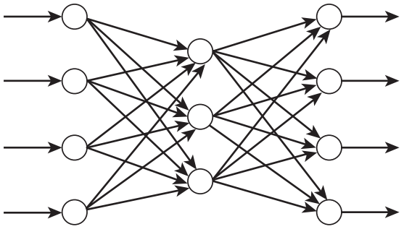
3.1 神经计算
第三章 智能计算
3. 反向传播算法与无监督学习网络
多层神经网络由连接在一起的许多神经元组成，通常以层的形式排列。
多层感知器能够建模更复杂的函数，包括线性不可分的函数，例如逻辑异或函数。
三层前馈网络：第一层是输入层。该层中的每个节点（或神经元）接收单个输入信号。实际上，通常该层中的节点不是神经元，而只是用于将输入信号传递到下一层中的节点，称其为隐层。
网络可以有一个或多个隐层，其中包含执行实际工作的神经元。注意，每个输入信号被传递到该层中的每一个节点，并且该层中每个节点的输出被传递到最终层中的每个节点，即输出层。输出层处理后发出输出信号。
网络称为前馈网络是因为数据从输入节点前馈到输出节点。典型的前馈神经网络由输入层，一个或两个隐层和输出层组成，并且每层可以具有10到1000个神经元。
三层前馈网络
of
31

Slide 10


3.1 神经计算
第三章 智能计算
3. 反向传播算法与无监督学习网络
反向传播算法由是多层神经网络学习算法，权重调整方法。也称为梯度下降方法，沿着误差函数表面下降最陡的路径，以尝试在错误空间中找到最小值，该最小值表示提供网络最优性能的权重集。
学习过程：
1. 反向传播算法首先将网络中的权重初始化为随机值，随机值通常设置为较小的值，例如在-0.5到0.5的范围内。或者，权重可以正常分布在-2.4 / n到2.4 / n的范围内，其中n是输入层的输入个数。
2. 算法的每轮迭代都先通过网络将数据从输入馈送到输出，再将输出错误反馈到输入。误差通过网络反馈，沿路径改变节点的权重。以这种方式重复，直到训练数据产生的输出足够接近所需值 - 换句话说，直到误差值足够小。当一个周期中所有训练数据的输出值的误差平方之和小于某个阈值（例如0.001）。
3. 反向传播网络通常使用sigmoid激活函数，该函数及其微分如下：
of
31

Slide 11
3.1 神经计算
第三章 智能计算
3. 反向传播算法与无监督学习网络
例：三层网络权重调整过程，并使用i表示输入层中的节点，j表示隐层中的节点，k表示输出层中的节点。因此，例如，wij指的是输入层中的节点与隐层中的节点之间的连接的权重。网络中导出节点j的输出值的函数如下（左），其中n是节点j的输入数量; wij是每个节点i和节点j之间连接的权重; wj是用于节点j的阈值，它被设置为0到1之间的随机值。xi是输入节点i的输入值;和yj是节点j产生的输出值。
(1) 一旦输入通过网络馈送以产生输出，就计算输出层中每个节点k的误差梯度。输出节点k的误差梯度定义为该节点的误差值乘以激活函数的导数k的误差信号定义为该节点的期望值和实际值之间的差值，如上（右）
(2) 同样计算隐层中每个节点j的误差梯度，n是隐层中每个节点的输出数
of
31

Slide 12
3.1 神经计算
第三章 智能计算
3. 反向传播算法与无监督学习网络
(3) 根据下面公式更新网络中的每个权重wij或wjk， 其中xi是输入节点i的输入值，α是学习率，它是低于1的正数。
反向传播算法特点：
（1） 通过将附加到每个节点的权重与该节点相关联的错误进行比较，将责任归咎于网络中的各个节点。在隐藏节点的情况下，没有错误值，因为这些节点没有特定的期望输出值。在这种情况下，隐层节点和输出节点之间的每个连接的权重乘以该输出节点的误差，以尝试根据每个节点对错误的贡献程度在隐层中的节点之间分配责任。
（2）反向传播相当低效，而且通常太慢，无法用于解决现实问题。对于一些简单的问题，可能需要数百甚至数千个周期才能达到令人满意的低水平误差，所以需要采取措施提高反向传播的性能。
of
31

Slide 13
3.1 神经计算
第三章 智能计算
3. 多层神经网络-监督学习
改进反向传播性能：
（1） 使用动量修改公式中的权重。动量考虑了在前一次迭代中特定权重的变化程度。我们将使用t来表示当前迭代，并使用t -1来表示前一次迭代。是第t次迭代节点i和j连接权重的变化; β是动量值，它是介于0和1之间的正数。通常，使用较高的值，例如0.95。如果β为零，这与不使用动量的反向传播算法相同。
（2） 使用超双曲正切函数tanh，而不是sigmoid函数，这使得网络能够在更少的迭代中收敛于解。tanh(x) 中a和b是常数，例如a = 1.7和b = 0.7
（3）在训练网络过程中修改学习速率a的值。
of
31

Slide 14
3.1 神经计算
第三章 智能计算
3. 多层神经网络-无监督学习
Kohonen映射或自组织特征映射是Kohonen在20世纪80年代提出的一种神经网络模型。Kohonen映射使用winner-take-all原则：只有一个神经元产生网络输出以响应给定的输入。这个具有最高激活水平的神经元称之为获胜元。在学习过程中，只有与这个获胜元相连接的神经元才会得以更新其权重。Kohonen映射的目的是将输入数据聚类到多个类簇中。在没有告知映射的类别的情况下，Kohonen确定了最有用的内在属性划分。因此，Kohonen映射特别适用于类簇数未知的数据聚类。
Kohonen映射有两层：输入层和聚类层，后者用作输出层。每个输入节点连接到聚类层中的每个节点，并且通常聚类层中的节点以网格形式排列，但这不是必需的。
训练Kohonen映射的方法如下：
（1） 所有权重都设置为小的随机值。学习率α也加以设定，通常为小的正值。
（2） 聚类层中与输入数据最匹配的神经元被宣布为获胜元。权重向量最接近输入向量的神经元是获胜元。具有权重wi的神经元与输入向量x的欧氏距离di计算如下（左）。
（3）该神经元提供映射的输出分类并且更新其权重，如下（右）。
of
31

Slide 15
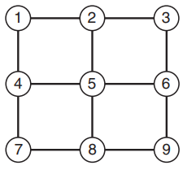
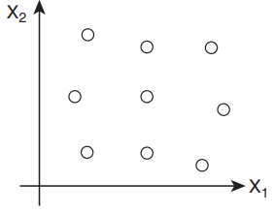
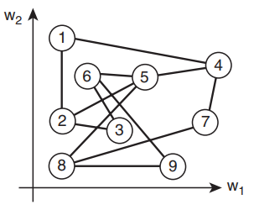
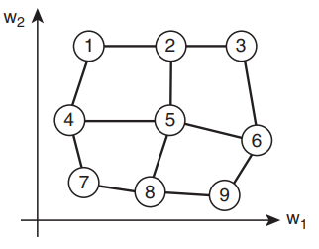
3.1 神经计算
第三章 智能计算
3. 多层神经网络-无监督学习
Kohonen映射示例
两个输入和九个类簇神经元，排列成一个3＊3网格结构，如左图。 聚类层中的每个节点都连接到两个输入节点中的每一个，聚类层节点彼此不连接，网格不代表物理连接，表示空间邻近节点1靠近节点2和4； x1和x2是要呈献给输入层的两个输入值，包含两个神经元，中图显示了用于训练此网络的九个输入值；聚类层中的每个神经元都与两个输入层神经元有连接，所以它们的权重向量可以在二维空间中绘制。这些权重向量最初设置为随机值，如右图；节点之间的连接再次表示空间接近度。
Kohonen映射聚类层
Kohonen映射训练数据
Kohonen映射初始权重向量
Kohonen映射后权重向量
of
31

Slide 16
高级人工智能人才培养丛书
第三章 智能计算
3.1 神经计算
3.2 遗传算法
3.3 免疫计算
3.4 模糊逻辑与推理系统
习题
of
31

Slide 17
3.2 遗传算法
第三章 智能计算
1. 遗传表达和编码
遗传算法是基于自然选择理论的宏启发式算法，它利用交叉、变异等算子来生成或搜索种群中更高质量的解以试图确定最优解决方案
种群由一组染色体组成，即一组候选解。
染色体都由基因组成。染色体通常代表群体中的一个完整的“个体”，换句话说，代表一个完整的解决方案，或一个分类。
都代表着个体遗传构成的某个方面。例如，基因可以是完全独立的，代表动物体内某些身体部位的存在。更常见的是，基因以不太透明的方式组合在一起。例如，我们将看到遗传算法如何用于解决数学问题，其中染色体的基因通常被视为代表问题解决方案的二进制数位，整数或实数。
编码：染色体在计算机中的表示。
of
31

Slide 18
3.2 遗传算法
第三章 智能计算
2. 简单遗传算法
遗传算法的步骤如下：
（1） 生成随机的染色体群(这是第一代)，种群大小提前确定。
（2） 如果满足终止标准，就停止。否则，继续执行步骤3。
（3） 确定每条染色体的适应度。
（4） 对本代染色体进行交叉和突变，产生下一代新的染色体群。
（5） 返回第2步。
适应度：
在传统的遗传算法中，需要一个度量标准来客观地确定染色体的适应度，即解的好坏。例如，在使用遗传算法将数字顺序排序时，可以通过运行该算法并计算其放置在正确位置的数字数量来确定合适的适应度。通过测量每个错误放置的数字与正确位置之间的距离，可以获得更复杂的适应度。
of
31

Slide 19

3.2 遗传算法
第三章 智能计算
2. 简单遗传算法
交叉操作通常应用于两条长度相同的染色体，如下所示：
（1）选择一个随机交叉点。
（2）将每条染色体分成两部分，在交叉点处分裂。
（3）通过将一条染色体的前部与另一个的后部相结合来重新组合断裂的染色体，反之亦然，从而产生两条新的染色体。
例：单点交叉
两条染色体
选择交叉点
染色体重组
例：两点交叉
of
31

Slide 20
3.2 遗传算法
第三章 智能计算
2. 简单遗传算法
交叉操作通常应用于两条长度相同的染色体，如下所示：
（1）选择一个随机交叉点。
（2）将每条染色体分成两部分，在交叉点处分裂。
（3）通过将一条染色体的前部与另一个的后部相结合来重新组合断裂的染色体，反之亦然，从而产生两条新的染色体。。
例：单点交叉
两条染色体
选择交叉点
染色体重组
例：两点交叉
of
31

Slide 21
3.2 遗传算法
第三章 智能计算
2. 简单遗传算法
变异操作：为了跳出局部最优，引入了变异算子。变异算子是一元运算符(即只应用于单个基因)，通常以较低的概率应用变异算子，如0.01或0.001。
例：突变只涉及逆转染色体中位的值。
当突变率为0.01时，100个基因的染色体中的一个基因可能被逆转。在这里，我们看到了应用于上述例子中的一个后代的突变。在不同的应用问题中可以设置不同的变异算子。
终止准则
（1） 对进化次数有一个限制，在这之后运行终止。
（2） 对于一些问题，当使用特定解决方案得到结果时，或者当群体中的最高适应度达到特定值时，运行可以停止。例如，在下一节中我们将看到如何用遗传算法求解数学函数。在这种情况下，很明显，当达到正确的解决方案时，运行可以停止，这很容易进行测试。
of
31

Slide 22
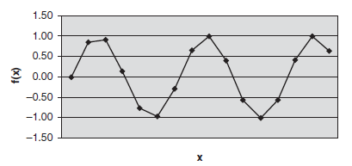
3.2 遗传算法
第三章 智能计算
3. 应用实例：数学函数优化
问题：使用遗传算法来找到数学函数f(x)=sin(x) ,x∈[1,15]的最大值.
步骤1：生成随机种群，这是我们的第一代：
of
31

Slide 23
3.2 遗传算法
第三章 智能计算
3. 应用实例：数学函数优化
步骤2：计算适应度。二进制转换为十进制，计算f(x)的值。将适应度指定为0到100之间的数值，其中0表示最不适合，100表示​​最适合。
f(x)生成介于-1和1之间的实数。我们将指定f(x)=1时的适应度为100和f(x)=-1时的适应度为0，50的适应度将被指定为f(x)=0。因此，x的适应度f’(x)定义如下：
染色体 | 基因 | 整数值 | f (x) | 适应度 f‘ (x) | 适应度比例
c1 | 1001 | 9 | 0.41 | 70.61 | 46.3%
c2 | 0011 | 3 | 0.14 | 57.06 | 37.4%
c3 | 1010 | 10 | -0.54 | 22.80 | 14.9%
c4 | 0101 | 5 | -0.96 | 2.05 | 1.34%
of
31

Slide 24
3.2 遗传算法
第三章 智能计算
3. 应用实例：数学函数优化
步骤3：遗传操作，种群更新。生成n个随机数，通过轮盘法选择n个个体复制；生成随机数作为交叉点，并进行交叉操作，生成n个子代。
第一个随机数是56.7，这意味着c2被选为第一个父代。接下来，38.2被选择，所以它的配偶是c1。
现在我们需要结合c1和c2来产生两个新的后代。首先，我们需要随机选择一个交叉点。我们将选择第二位和第三位(基因)之间的点，如左图。用交叉产生两个后代，c5和c6，如右图。
以类似的方式，c1和c3被选择来产生后代c7和c8，使用第三和第四位之间的交叉点。
第一代种群c1到c4被第二代种群c5到c8取代。c4没有机会繁殖，因此其基因将丢失。
of
31

Slide 25
3.2 遗传算法
第三章 智能计算
3. 应用实例：数学函数优化
步骤3：遗传操作，种群更新。生成n个随机数，通过轮盘法选择n个个体复制；生成随机数作为交叉点，并进行交叉操作，生成n个子代。
第一个随机数是56.7，这意味着c2被选为第一个父代。接下来，38.2被选择，所以它的配偶是c1。
现在我们需要结合c1和c2来产生两个新的后代。首先，我们需要随机选择一个交叉点。我们将选择第二位和第三位(基因)之间的点，如左图。用交叉产生两个后代，c5和c6，如右图。
以类似的方式，c1和c3被选择来产生后代c7和c8，使用第三和第四位之间的交叉点。
第一代种群c1到c4被第二代种群c5到c8取代。c4没有机会繁殖，因此其基因将丢失。
第二代种群重复步骤2和步骤3，直到到达终止条件。
of
31

Slide 26
高级人工智能人才培养丛书
第三章 智能计算
3.1 神经计算
3.2 遗传算法
3.3 免疫计算
3.4 模糊逻辑与推理系统
习题
of
31

Slide 27
3.3 免疫计算
第三章 智能计算
1．概要
生物免疫：对外界入侵的抗原，受抗原的刺激，生物上淋巴细胞会分泌出相应的抗体，其目标是尽可能保证整个生物系统的基本生理功能得到正常运转，并产生记忆细胞，以便下次相同的抗原入侵时，能够快速的做出反应。
免疫算法，是模仿生物免疫机制，结合基因的进化机理，人工地构造出的一种新型智能搜索算法。免疫算法具有一般免疫系统的特征，免疫算法采用群体搜索策略，一般遵循几个步骤”产生初始化种群→适应度的计算评价→种群间个体的选择、交叉、变异→产生新种群”。通过迭代计算，最终以较大的概率得到问题的最优解。
特点：
免疫算法利用自身产生多样性和维持机制，保证了种群的多样性，克服了一般寻优过程中特别是多峰值的寻优过程中不可避免的“早熟”问题，求得全局最优解。大量研究表明，免疫算法能在较少的迭代数下快速收敛到全局最优。
一般分类：
（1）基本免疫算法，模拟免疫系统中抗原与抗体的结合原理。
（2）基于免疫系统中其他特殊机制抽象出来的免疫算法，如克隆选择算法。
（3）免疫算法与其他智能算法的结合形成的新的算法，如免疫遗传算法。
of
31

Slide 28
3.3 免疫计算
第三章 智能计算
2．基本免疫算法
抗原：在生命科学中，能够诱发机体的免疫系统产生免疫应答，产生抗体进行免疫作用的物质。在算法中特指的是非最优个体的基因或错误基因。
抗体：在生命科学中，是指免疫系统受抗原刺激后，免疫细胞转化为T细胞并产生能与抗原发生特异性结合的免疫球蛋白，该免疫球蛋白即为抗体。
疫苗：在生物学中指保留了能刺激生物免疫系统的特性，使免疫应答做出反应的预防性生物制品。在免疫算法中指根据待已有求问题的先知经验中得到的对最优个体基因的估计。
免疫算子：和生命科学中的免疫理论相对应，免疫算子分为全免疫和目标免疫，前者对应着生命科学中的非特异性免疫，后者则对应的是特异性免疫。
免疫调节：在免疫反应过程中，抗原对免疫细胞的刺激会增强抗体的分化和繁殖。但大量的抗体的产生会降低这一刺激，从而控制抗体的浓度。同时产生的抗体之间也存在着相互刺激和抑制的作用，这种抗原与抗体亲和力、抗体与抗体之间的排斥力使抗体免疫反应维持在一定的强度，保证机体的动态平衡。
免疫记忆：能与抗原发生反应的抗体会成功的作为记忆细胞保存记忆下来，当相似的抗原再次侵入时，这类记忆细胞会被当成功的经验，受刺激并产生大量的抗体，从而大量缩短免疫反应时间。
of
31

Slide 29
3.3 免疫计算
第三章 智能计算
2．基本免疫算法
生物免疫系统与人工免疫系统
生物免疫系统 | 人工免疫系统
抗原 | 待求问题的目标函数
抗体 | 待求问题的解
抗原识别 | 问题的识别
从记忆细胞产生抗体 | 从先知的成功经验中产生解
淋巴细胞分化 | 保持优良的解
抗体的抑制 | 消除剩余候选解
抗体的促进 | 利用遗传算子产生新抗体
of
31

Slide 30
3.3 免疫计算
第三章 智能计算
3．基于免疫算法的TSP问题求解
（1）识别抗原：对问题进行可行性分析，构造出合适的目标函数和制定各种约束条件，作为抗原。
（2）产生初始抗体群产生：免疫算法不能直接解决问题空间中的参数，因此必须通过编码把问题的可行解表示成解空间中的抗体，一般在解的空间内随机产生的解中作为初始抗体。采用简单的编码可以方便计算，实数编码不需要进行数值的转换，因此是比较理想的编码方法，每个抗体为一个实数向量。
（3）对群体中的抗体进行多样性评价：计算亲和力和排斥力，免疫算法对抗体的评价是以期望繁殖概率为标准的，其中包括亲和力的计算和抗体浓度的计算。
（4）形成父代群体：更新记忆细胞，保留与抗原亲和力高的抗体并将它存入记忆细胞中，利用抗体间排斥力的计算，淘汰掉与之亲和力最高的抗体。
（5）判断是否满足结束条件：如果产生的抗体中有与抗原相匹配的抗体，或满足结束条件，则停机。
（6）利用免疫算子产生新种群：免疫算子包括选择、交叉和变异等操作。按照“优胜劣汰”的自然法则选择。亲和力大的抗体有较大的机会被选中。交叉和变异操作以下会介绍到。
（7）转至（3）。
of
31

Slide 31
3.3 免疫计算
第三章 智能计算
3．基于免疫算法的TSP问题求解
TSP问题：寻找一条最短的遍历n个城市的路径，或者说搜索整数子集X={1，2，...n} ( X的元素表示对n个城市的编号 ) 的一个排列 { V₁,V₂,...,V_{n}}，使总路径最短，即Td(i) = ∑_{i=1..n-1} d(V_{i},V_{i+1})+d(V_{i},V_{i+1}) 取最小值，式中的 d(V_{i},V_{i+1})表示城市Vi到城市Vi+1的距离。TSP问题是一个既有理论价值又有广泛的工程应用价值的组合优化问题。
抗体编码：采用以遍历城市的次序排列进行编码，每一抗体码串形如: V1，V2，...Vn其中，Vi从表示遍历城市的序号。程序中抗体定义为一维数组A(N)，N表示为TSP问题中的城市数目，数组中的各个元素A(i) {l，2，...，N}的取值为1至N间的整数，分别表示城市的序号，根据问题的约束条件，每一数组内的各元素值互不相同。
适应度函数：取路径长度Td的倒数，即Fitness(i)=1/Td(i)，表示第i个抗体所表示的遍历城市路径长度。
初始化抗体群: 在解空间中用随机的方法产生I个初始抗体，形成初始抗体群。若待求解问题与记忆细胞中抗体相匹配时，则由匹配的记忆细胞组成初始抗体群，不足部分的抗体随机产生。
of
31

Slide 32
3.3 免疫计算
第三章 智能计算
3．基于免疫算法的TSP问题求解
新抗体的产生：
字符换位操作：单对字符换位操作是对抗体A(N)=(V1，V2，...,Vn) ，随机取两个正整数i，j (1< i，j≤n，i ≠ j)，以一定的概率P (0< P <1)交换抗体A中一对字符V_{i}，V_{j}的位置；多对字符换位操作是预先确定一个正整数u，随机取一个正整数r (1≤r≤u )，在抗体A(N)中随机取r对字符作字符换位操作。
(a) 字符串移位操作： 单个字符串移位操作是对抗体随机取两个正整数i，j (1< i，j≤n，i ≠ j)，从A中取出一个字符子串A1，A(1)=(V_{i}，V_{i+1}，...,V_{j})，以一定的概率P (0 < P <1)依次往左(或往右)移动字符串 A1中的各个字符，最左(或最右)边的一个字符则移动到最右(或最左)边的位置；多个字符串换位操作是预先确定一个正整数u ，随机取一个正整数r (1≤r≤u )，再在抗体A中随机取r个字符子串作字符串移位操作。
(b) 字符串逆转操作：单个字符串逆转操作是对抗体随机取两个正整数i，j (1< i，j≤n，i ≠ j)，从A中取出一个字符子串A1，以一定的概率P (0 < P <1)使字符串A1中的各个字符首尾倒置；多个字符串逆转操作是预先确定一个正整数u，随机取一个正整数r (1≤r≤u )，再在抗体A中随机取r个字符子串作字符串逆转操作。
(c) 字符重组操作：字符重组操作是在抗体中，随机取一个字符子串A1，以一定的概率P (0 < P <1)使字符串A1中字符重新排列，重新排列的目的是提高抗体的亲和力。体相匹配时，则由匹配的记忆细胞组成初始抗体群，不足部分的抗体随机产生。
of
31

Slide 33
3.3 免疫计算
第三章 智能计算
3．基于免疫算法的TSP问题求解
免疫记忆：是免疫算法的一个很大的优势。系统在完成一个问题的求解后，能保留一定规模的求解过程中的较优抗体，在系统接收同类抗原时，以所保留的记忆细胞作为初始群体，从而提高了问题求解的收敛速度，体现了免疫算法二次应答时的快速求解能力。在求解过程中每一代的抗体群更新时，将适应度最好的M个抗体存入记忆细胞库，并比较库中是否有与入选抗体相同的记忆细胞，保证记忆细胞的多样性。
实验仿真及结果：实验给出了42个城市之间的相互距离，模拟42个城市之间求最短路径问题。
实验设定的各参数：
pCharChange = 1;%字符换位概率
pStrChange = 0.4;%字符串移位概率
pStrReverse = 0.4;%字符串逆转概率
pCharReCompose = 0.4;%字符重组概率
MaxIterateNum = 1500;%最大迭代次数
基本上在经过1500次进化后，该算法基本上可以找到42个城市之间的最短路径约1300。
of
31

Slide 34
高级人工智能人才培养丛书
第三章 智能计算
3.1 神经计算
3.2 遗传算法
3.3 免疫计算
3.4 模糊逻辑与推理系统
习题
of
31

Slide 35
3.4 模糊逻辑与推理系统
第三章 智能计算
1. 模糊集和清晰集
模糊逻辑（Fuzzy Logic）是一种多值逻辑，它允许在常规评估之间定义中间值，用数学方法形式化表示, 并通过计算机处理这些中间值，以便在计算机编程中应用更接近人类的思维方式。比如：表示“非常高”或”非常快”的概念。
模糊集： 给定一个论域U，那么从U 到单位区间 [0,1] 的一个映射μ_{A：}U \->[0,1]称为U上的一个模糊集，或U的一个模糊子集。模糊集可以记为A。 映射（函数）μ_{A}(·) 或简记为A(·) 叫做模糊集A的隶属函数 或特征函数。 对于每个x∈U，μ_{A}(x) 叫做元素x对模糊集A的隶属度。
模糊集的常用表示法：
（1）解析法，也即给出隶属函数的具体表达式。
（2）Zadeh 记法，例如 。分母是论域中的元素，分子是该元素对应的隶属度。有时候，若隶属度为0，该项可以忽略不写。A=1/x₁+0.5/x₂+0.72/x₃+0/x₄
（3）序偶法，序偶对的前者是论域中的元素，后者是该元素对应的隶属度。
A={(x₁,1),(x₂,0.5),(x₃,0.72),(x₄,0)}
（4）向量法，在有限论域的场合，给论域中元素规定一个表达的顺序，那么可以将上述序偶法简写为隶属度的向量式，如A= (1,0.5,0.72,0) 。
of
31

Slide 36
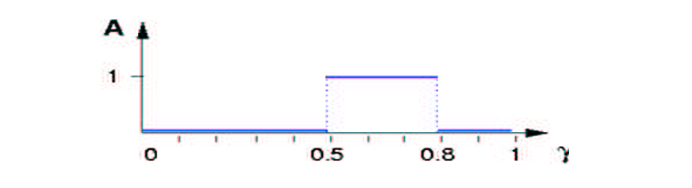
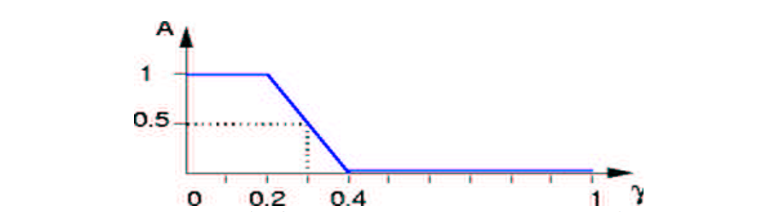
3.4 模糊逻辑与推理系统
第三章 智能计算
1. 模糊集和清晰集
清晰集的隶属函数
模糊集的隶属函数
A表示在SAR图像中较低的干涉相干性
of
31

Slide 37
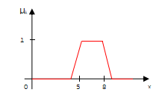
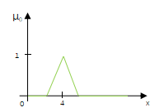
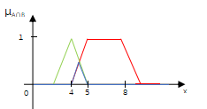
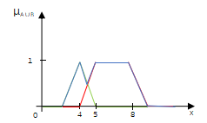
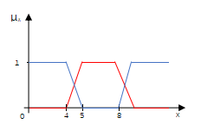
3.4 模糊逻辑与推理系统
第三章 智能计算
2. 模糊集运算
模糊集A
模糊集B
模糊交（AND)
模糊并（OR)
模糊补（NEGATION)
of
31

Slide 38
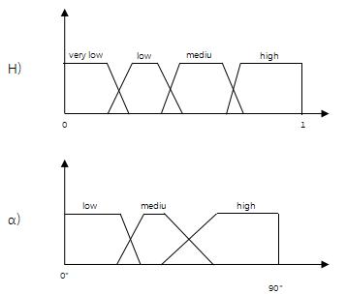
3.4 模糊逻辑与推理系统
第三章 智能计算
3. 模糊分类
模糊逻辑提供一种不同的方法处理控制和分类问题，特别适用于问题没有简单数学模型，具有高非线性特点，并且执行需要专家知识的情况。
模糊控制的三个主要环节：输入模糊化，模糊推理，去模糊化。根据这三个环节的作用，也将控制器分解为：模糊器，模糊推理机和解模糊器。
模糊器（语言变量建模）：将输入变量在基本论域的一个实际的值转化为语言变量值的转化过程，就是把清晰值模糊化的过程，可通过隶属函数完成，常见的有高斯型、广义钟形、S型、梯形、三角形、Z形隶属函数。
例：用以下模糊集描述极化变量Entropy H和α角度。
of
31

Slide 39
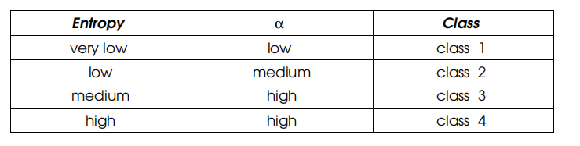
3.4 模糊逻辑与推理系统
第三章 智能计算
3. 模糊分类
模糊推理引擎借助模糊规则进行推理； 常见模糊规则库由语言式模糊规则、函数式模糊规则（包括线性式规则、单点式规则、Tsukamoto规则）构成。
例：语言式规则由条件（位于IF和THEN之间）和结论（Then之后）构成。通常由经验丰富的专家完成系统中规则的制定；排除很少或从未发生的输入组合，通过评估较少的规则，简化处理逻辑，可以改善模糊逻辑系统的性能。
上述系统规则集中的最后一条规则描述为：
IF Entropy is High AND α is high ，Then Class= class 4
其中，Entropy和α为两个用模糊集表示的语言变量。
of
31

Slide 40
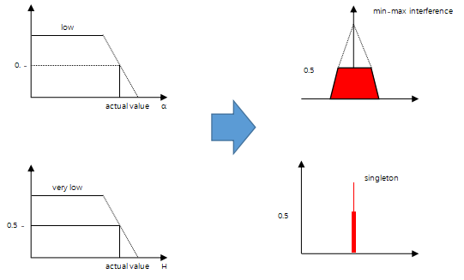
3.4 模糊逻辑与推理系统
第三章 智能计算
3. 模糊分类
模糊推理：使用AND运算符逻辑组合模糊输入，以产生所有预期输入的输出响应值。然后将有效结论合并为每个隶属函数的逻辑和（所有规则的模糊输出聚合到一个模糊集）。
例：对于H = 0.35和α=30°，规则1所对应Class 1集合的隶属（特征函数）生成如下。
of
31

Slide 41
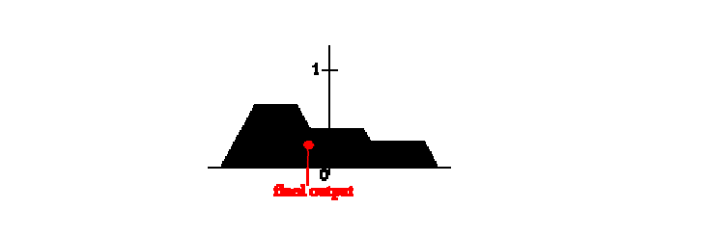
3.4 模糊逻辑与推理系统
第三章 智能计算
3. 模糊分类
去模糊化将经过模糊推理之后产生的结沦，转换为一明确数值的过程，我们称之为“去模糊化”。由于不同的模糊规则所采用的后件会有所不同，囚此，经过模糊推理后所得到的结沦，有的是以模糊集合来表示(如语言式模糊规则)，而有的是以明确数值来表示。
对于推理后结论是模糊集合的，常用的去模糊化方法有重心法（取模糊集合隶属函数曲线同基础变量轴所围面积的中心对应的元素作为清晰值，如下图）、最大平均法、修正型最大平均法、中心平均法和修正型重心法等；
对于推理后结论是明确数值的，权重式平均法是被最为广泛使用的去模糊化方法。
of
31

Slide 42
高级人工智能人才培养丛书
第三章 智能计算
3.1 神经计算
3.2 遗传算法
3.3 免疫计算
3.4 模糊逻辑与推理系统
习题
of
31

Slide 43
习题：
1．简述生物神经元与人工神经元之间的关系。
2．详述简单遗传算法的步骤。
3．简述免疫算法的基本步骤。
4．简述基于免疫算法的TSP问题求解实现步骤。

Slide 44





大学生如何提高实战能力，高薪就业？
学到真本事
省钱、省时间!
学习大数据、人工智能、云计算的不二之选
在线学习、在线动手做实验
学习云创大数据大量实际项目
获取云创工程师认证、工信部认证、国际认证
大数据能力分析、工作匹配、智能推荐
学到真本事，走遍天下都不怕！
云创大学网站
https://edu.cstor.cn/
云创大学微信公众号

Slide 45
















运用大数据，精彩你生活
微信公众号推荐
免费大数据APP推荐
刘鹏看未来
云创大数据
我的PM2.5
同声译
智能硬件大数据免费托管平台
环境大数据开放平台

Slide 46































完善的课程体系：大数据方向、人工智能方向。
面向理论与实践，分为本科院校、专科院校、高职院校。

Slide 47

感谢聆听

